Slide 1
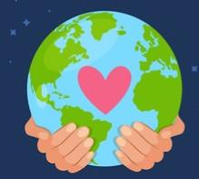
Geografía
Trabajo Integrador
1ro D
Frías Bautista – Torés Ivo

Slide 2
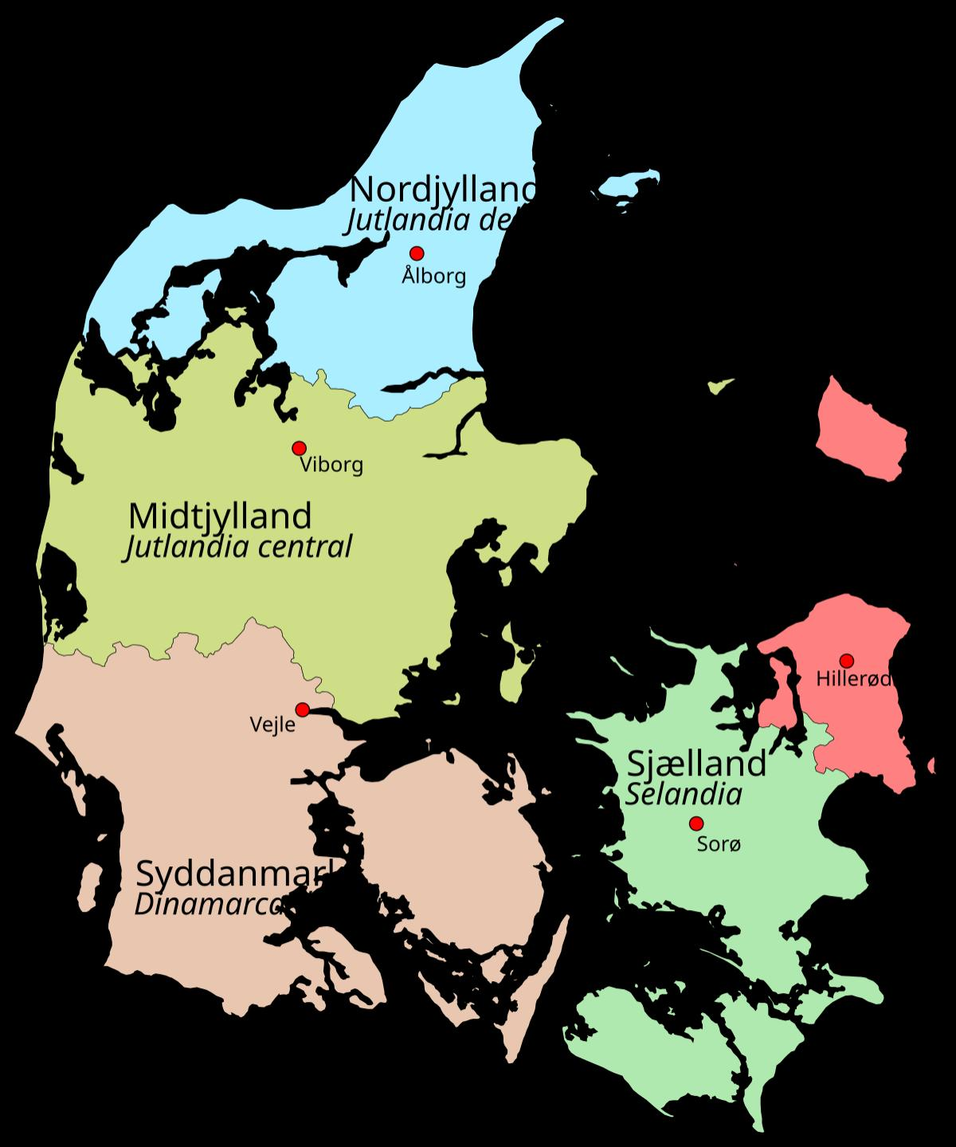
Dinamarca

Slide 3
Dinamarca
Dónde está Dinamarca?* Dinamarca está en el continente de Europa, en el norte del continente. *Mares que rodean Dinamarca* Dinamarca está rodeada por:
- El Mar Báltico al este - El Mar del Norte al oeste - El Skagerrak al norte
*Hidrografía* Dinamarca tiene una costa extensa y muchos ríos y lagos, incluyendo: - El Mar Báltico al este, El Mar del Norte al oeste, El estrecho de Skagerrak y el estrecho de Kattegat, Ríos como el Gudenå y el StorLagos como el Arreso y el Esrum.

Slide 4

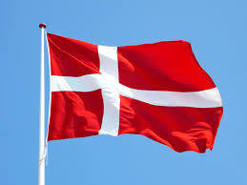
Dinamarca
División política* Dinamarca se divide en 5 regiones:
- Región Capital - Región Selandia - Región Dinamarca Meridional - Región Central Jutlandia - Región Norte Jutlandia
*Bandera de Dinamarca* La bandera de Dinamarca es roja con una cruz blanca. Se llama la “Dannebrog” y es una de las banderas más antiguas del mundo.

Slide 5
Dinamarca
Forma de gobierno Dinamarca es una monarquía constitucional y una democracia parlamentaria. Esto significa que el país tiene una reina como jefe de estado, pero el poder real lo tiene el primer ministro y el parlamento.
Superficie
Dinamarca es un país pequeño, con una superficie de aproximadamente 43.000 kilómetros cuadrados. Está compuesto por la península de Jutlandia y más de 400 islas.
Cantidad de habitantes
Dinamarca tiene una población de alrededor de 5,8 millones de personas. La mayoría de los daneses viven en ciudades y pueblos, especialmente en la capital, Copenhague.

Slide 6
Dinamarca
Actividad económica La economía de Dinamarca se basa en: La industria manufacturera, con productos como maquinaria, electrónica y muebles
La agricultura, con productos. como carne de cerdo, productos lácteos y frutas
Relieve Dinamarca es un país relativamente plano, con:
- Colinas suaves y tierras bajas en la península de Jutlandia - Islas y costas con playas y acantilados - Un punto más alto llamado Møllehøj, que tiene una altura de 170 metros.

Slide 7
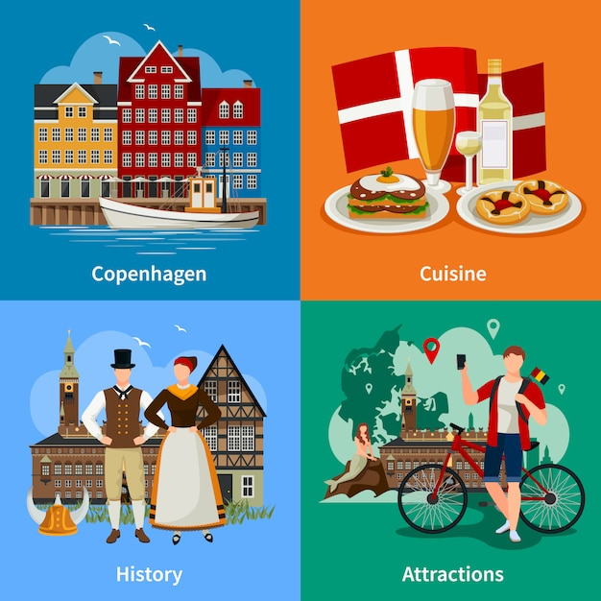
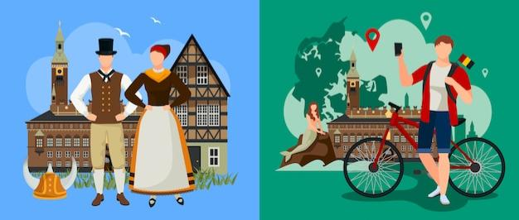
Dinamarca
Cultura de Dinamarca* La cultura danesa es conocida por: Su diseño minimalista y funcional - Su amor por la naturaleza y el aire libre - Su pasión por la comida tradicional, como los smørrebrød (sándwiches de pan de centeno) - Su rica historia y patrimonio cultural, incluyendo la famosa estatua de la Sirenita en Copenhague *Latitud y longitud* Dinamarca se encuentra en: - Latitud: 56°N - Longitud: 10°E

Slide 8
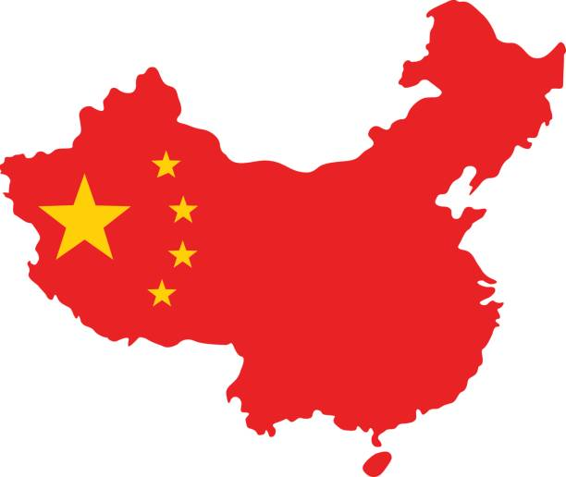
China

Slide 9
China
Dónde está China?* China está en el continente de Asia, en el este del continente. *Mares que rodean China* China está rodeada por: - El Mar de China Oriental al este - El Mar de China Meridional al sureste - El Mar Amarillo al norte
Hidrografía
China tiene muchos ríos y lagos importantes, incluyendo:- El río Yangtsé, que es el río más largo de Asia- El río Amarillo, que es uno de los ríos más importantes de China- El lago Qinghai, que es el lago más grande de China- La costa china tiene una longitud de más de 14.000 kilómetros y baña el Mar de China Oriental y el Mar de China Meridional.

Slide 10
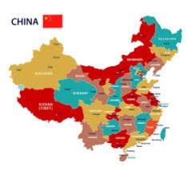
China
División política* China se divide en 23 provincias, 5 regiones autónomas, 4 municipios bajo jurisdicción central (Pekín, Shanghái, Tianjin y Chongqing) y 2 regiones administrativas especiales (Hong Kong y Macao).
Forma de gobierno
China es una república popular, lo que significa que el gobierno está controlado por el pueblo a través de sus representantes. El Partido Comunista de China tiene un papel importante en el gobierno del país.
Superficie* China es un país muy grande, con una superficie de aproximadamente 9,6 millones de kilómetros cuadrados. Es el tercer país más grande del mundo en términos de superficie.

Slide 11
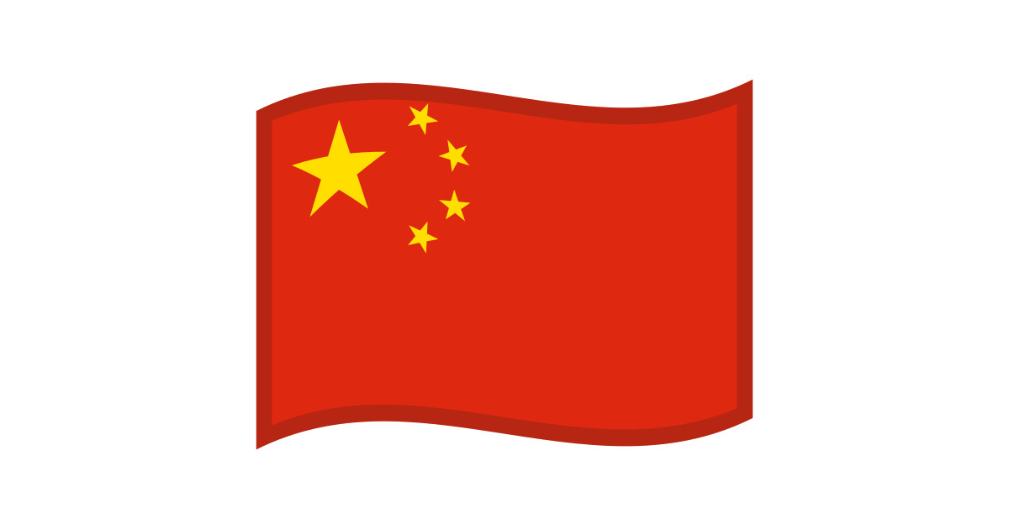
China
*Bandera de China* La bandera de China es roja con cinco estrellas amarillas. La estrella grande representa al Partido Comunista de China, y las cuatro estrellas más pequeñas representan a las cuatro clases sociales (obreros, campesinos, pequeña burguesía y burguesía nacional).
Relieve China tiene un relieve muy variado, con: Montañas en el oeste, como el Himalaya y el Karakórum - Llanuras en el este, como la llanura del norte de China - Desiertos en el noroeste, como el desierto de Gobi - Ríos y lagos, como el río Yangtsé y el lago Qinghai

Slide 12
China
Cantidad de habitantes
China es el país más poblado del mundo, con más de 1.400 millones de personas. La mayoría de los chinos viven en ciudades y pueblos en la costa este del país.
Actividad económica La economía de China se basa en:
La industria manufacturera, con productos como electrónica, textiles y maquinaria - La agricultura, con productos como arroz, trigo y té - Los servicios, incluyendo finanzas, educación y atención médica - La construcción y la infraestructura, con proyectos como carreteras, puentes y edificios

Slide 13
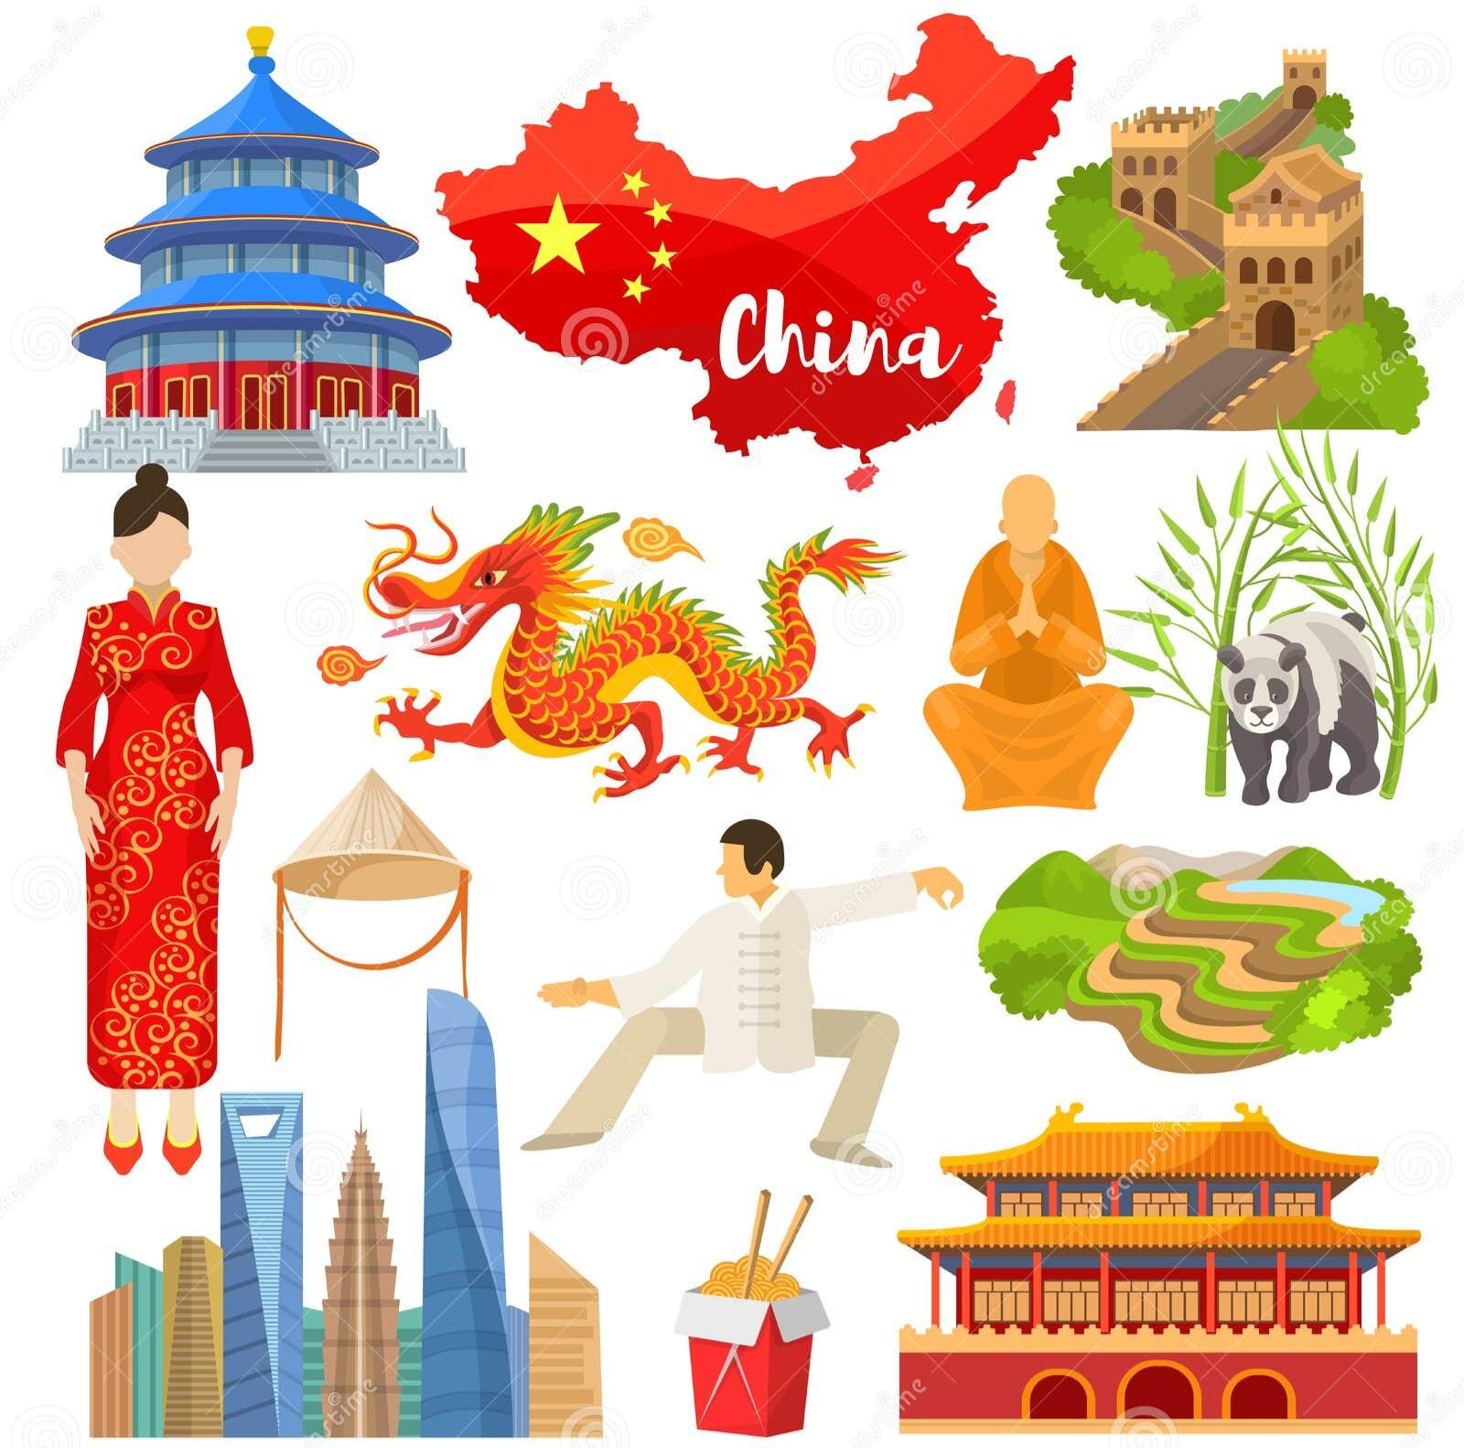
China
Cultura de China* La cultura china es conocida por: Su rica historia y patrimonio cultural, incluyendo la Gran Muralla China y el Ejército de Terracota - Su arte y arquitectura tradicional, como los templos budistas y los jardines clásicos - Su cocina variada y deliciosa, con platos como el pato laqueado y los dumplings - Sus festivales y celebraciones, como el Año Nuevo Chino y el Festival de la Luna *Latitud y longitud* China se encuentra en: - Latitud: 35°N - Longitud: 105°E

Slide 14
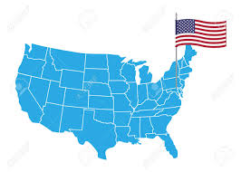
Estados Unidos

Slide 15
Estados Unidos
Dónde está Estados Unidos?* Estados Unidos está en el continente de América del Norte.
Mares que rodean Estados Unidos* Estados Unidos está rodeado por: - El Océano Pacífico al oeste - El Océano Atlántico al este - El Golfo de México al sureste - El Mar de Bering y el Mar de Beaufort al norte (en Alaska)
Hidrografía
Estados Unidos tiene muchos ríos y lagos importantes, incluyendo:- El río Misisipi, que es uno de los ríos más largos del país- Los Grandes Lagos, que son los lagos más grandes de agua dulce del mundo- El río Colorado, que fluye a través del Gran Cañón- La costa estadounidense tiene una longitud de más de 12.000 kilómetros y baña el Océano Atlántico, el Océano Pacífico y el Golfo de México.

Slide 16

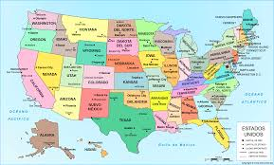
Estados Unidos
División política* Estados Unidos se divide en 50 estados y un distrito federal (Washington D.C.). Algunos de los estados más conocidos son California, Nueva York, Texas y Florida. Superficie* Estados Unidos es un país muy grande, con una superficie de aproximadamente 9,8 millones de kilómetros cuadrados. Es el tercer o cuarto país más grande del mundo en términos de superficie. *Cantidad de habitantes* Estados Unidos tiene una población de más de 330 millones de personas. La mayoría de los estadounidenses viven en ciudades y pueblos, especialmente en las costas este y oeste del país.
Bandera de Estados Unidos* La bandera de Estados Unidos es conocida como la “Stars and Stripes”
(estrellas y franjas). Tiene 13 franjas horizontales rojas y blancas que representan
las 13 colonias originales, y 50 estrellas blancas en un fondo azul que representan
los 50 estados.

Slide 17
Estados Unidos
Forma de gobierno Estados Unidos es una república federal y una democracia representativa. Esto significa que el país tiene un presidente como jefe de estado y un congreso que hace las leyes. El poder se divide entre el gobierno federal y los estados.
Actividad económica - La industria manufacturera, con productos como automóviles, aviones y electrónica - La tecnología, con empresas de software y hardware - La agricultura, con productos como maíz, soja y frutas - El turismo, con muchos visitantes que vienen a disfrutar de la cultura y la naturaleza estadounidense
Relieve -Montañas en el oeste, como las Montañas Rocosas y la Sierra Nevada,Llanuras en el centro, como las Grandes Llanur,- Costas en el este y oeste, con playas y acantilados - Desiertos en el suroeste, como el desierto de Mojave

Slide 18
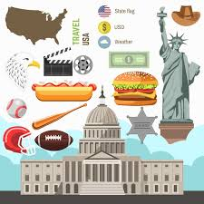
Estados Unidos
Cultura de Estados Unidos* La cultura estadounidense es conocida por: Su diversidad y mezcla de influencias de diferentes culturas - Su música y baile, como el jazz, el rock y el hip-hop - Su cine y televisión, con Hollywood y series de televisión populares - Su comida rápida y variada, con platos como la hamburguesa y la pizza - Sus festivales y celebraciones, como el Día de Acción de Gracias y el 4 de julio *Latitud y longitud* Estados Unidos se encuentra en: Latitud: entre 25°N y 71°N - Longitud: entre 66°W y 124°W

Slide 19
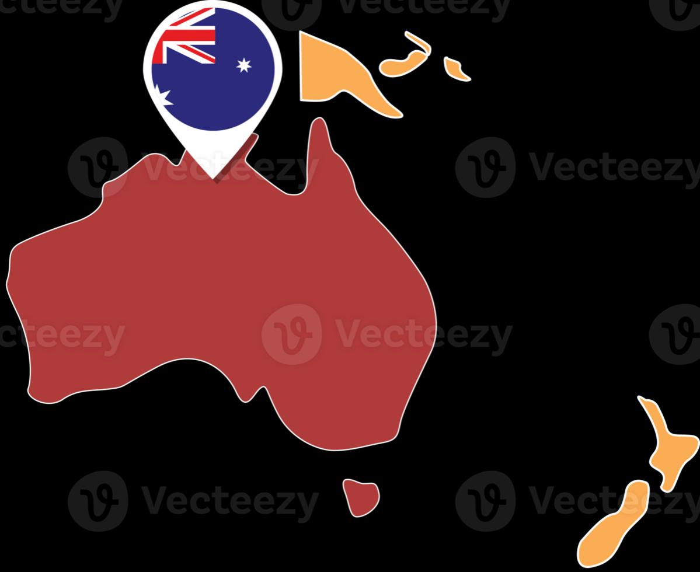
Australia

Slide 20
Australia
En qué continente se ubica Australia? Continente: Oceanía.
Qué mares rodean a Australia? Australia está rodeada por varios mares y océanos: Océano Índico (al oeste y sur),Océano Pacífico (al este),,Mar del Coral (noreste),Mar de Tasmania (entre Australia y Nueva Zelanda),Mar de Arafura (al norte) y Mar de Timor (noroeste).
Hidrografía
Australia tiene muchos ríos y lagos importantes, incluyendo:- El río Murray, que es uno de los ríos más largos del país- El río Darling, que es un importante afluente del río Murray- El lago Argyle, que es uno de los lagos más grandes del país- La costa australiana tiene una longitud de más de 25.000 kilómetros y baña el Océano Índico, el Océano Pacífico y el Mar de Timor.

Slide 21
Australia
Forma de gobierno Australia es una monarquía constitucional y una democracia parlamentaria federal. Esto significa que el país tiene un rey o reina como jefe de estado, pero el poder real lo tiene el primer ministro y el parlamento. Superficie Australia es un país muy grande, con una superficie de aproximadamente 7,7 millones de kilómetros cuadrados. Es el sexto país más grande del mund
Cantidad de habitantes Australia tiene una población de alrededor de 25 millones de personas. La mayoría de los australianos viven en ciudades y pueblos en la costa este del país.o en términos de superficie.

Slide 22
Australia
Actividad económica
La economía de Australia se basa en:- La minería, con recursos como carbón, hierro y oro- La agricultura, con productos como trigo, carne de vacuno y frutas- Los servicios, incluyendo finanzas, educación y atención médica- El turismo, con muchos visitantes que vienen a disfrutar de la naturaleza y la cultura australiana.
Relieve
Australia tiene un relieve muy variado, con:- Montañas en el este, como la Gran Cordillera Divisoria- Desiertos en el centro, como el desierto de Simpson y el desierto de Victoria- Llanuras en el oeste, como la llanura de Nullarbor- Costas en el norte, este y sur, con playas y acantilados*

Slide 23
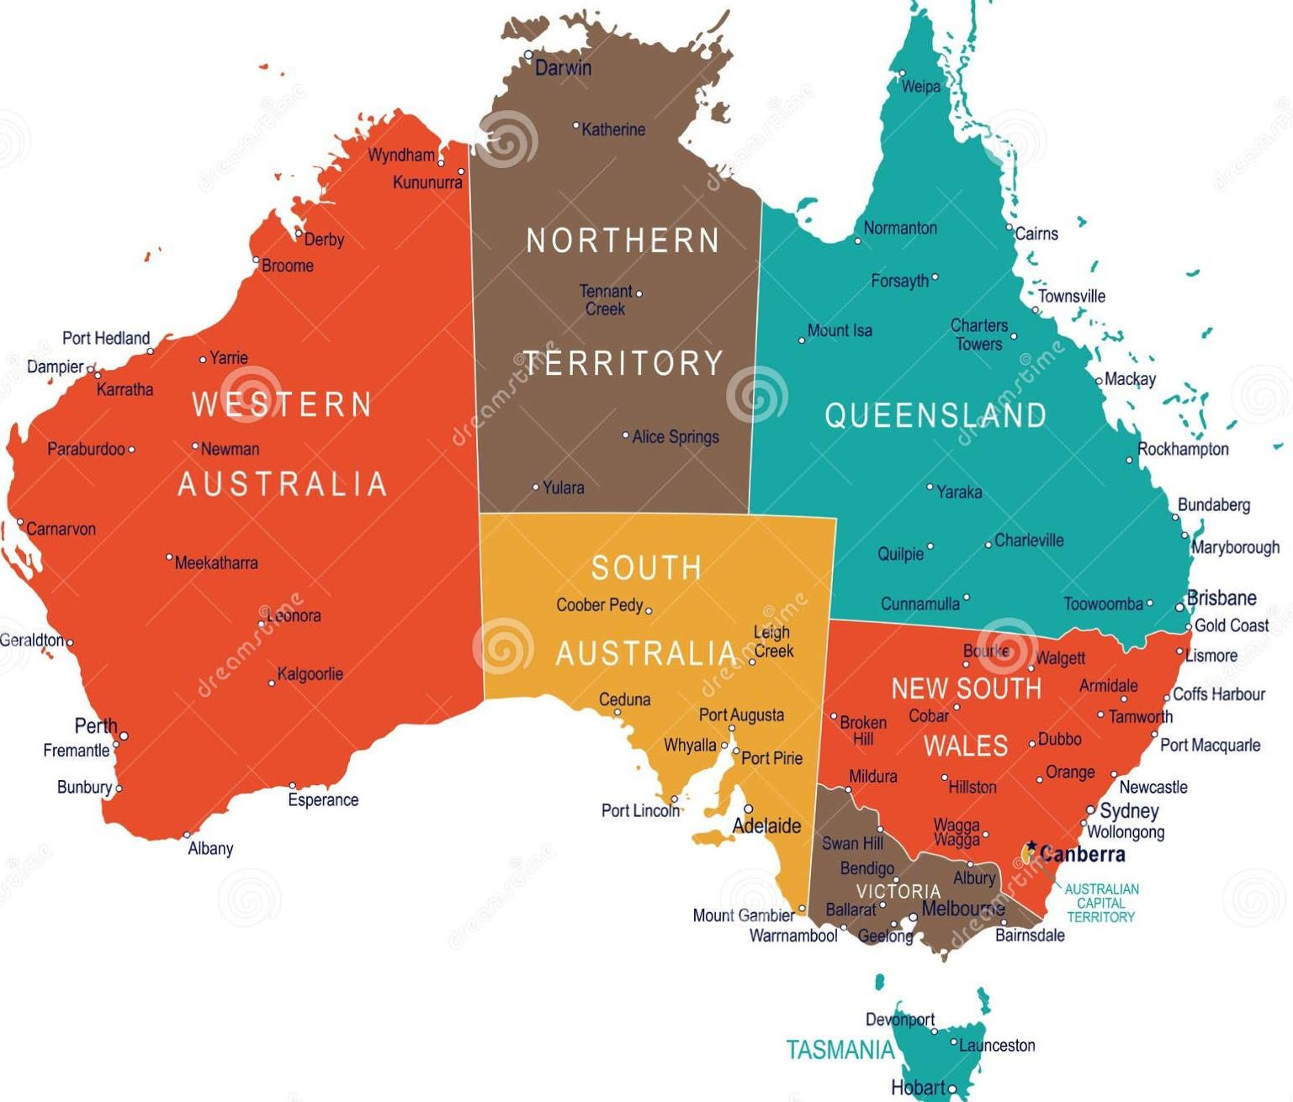
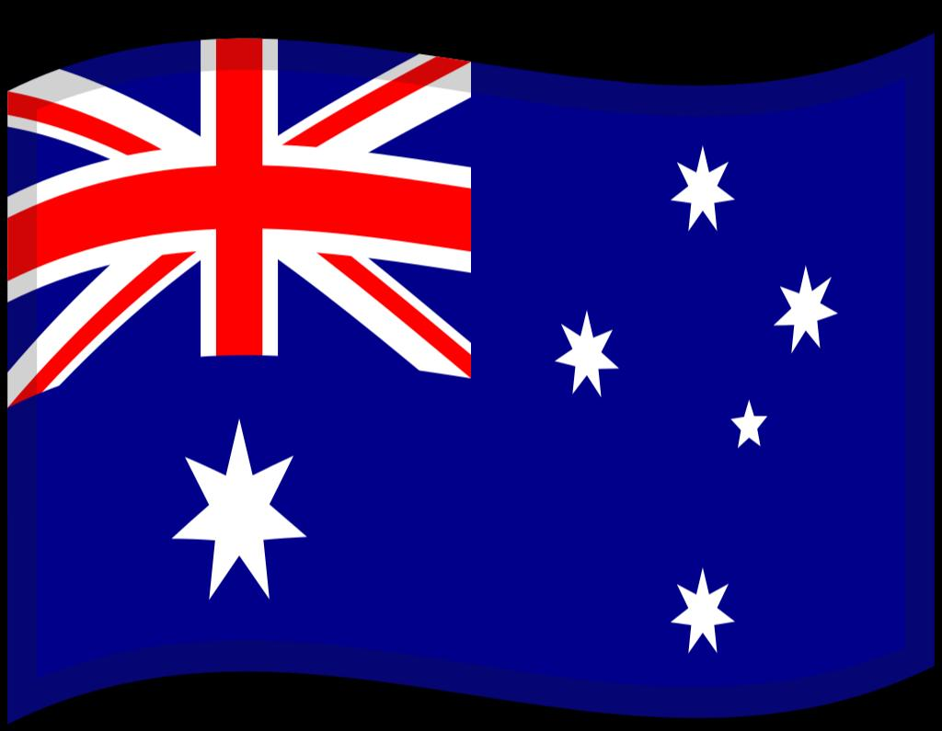
Australia
Cuál es su división política? Australia es una monarquía parlamentaria federal y se divide políticamente en: 6 Estados: Nueva Gales del Sur, Victoria, Queensland, Australia Meridional, Australia Occidental y Tasmania. 2 Territorios principales: Territorio del Norte y Territorio de la Capital Australiana (donde se encuentra Canberra, la capital del país). ¿Cuál es su bandera? La bandera de Australia tiene fondo azul y contiene: La Union Jack (bandera del Reino Unido) en la esquina superior izquierda, por su vínculo histórico con el Reino Unido. Una estrella grande de siete puntas (la Estrella de la Commonwealth) debajo de la Union Jack. Cinco estrellas blancas que representan la constelación de la Cruz del Sur, al lado derecho.

Slide 24
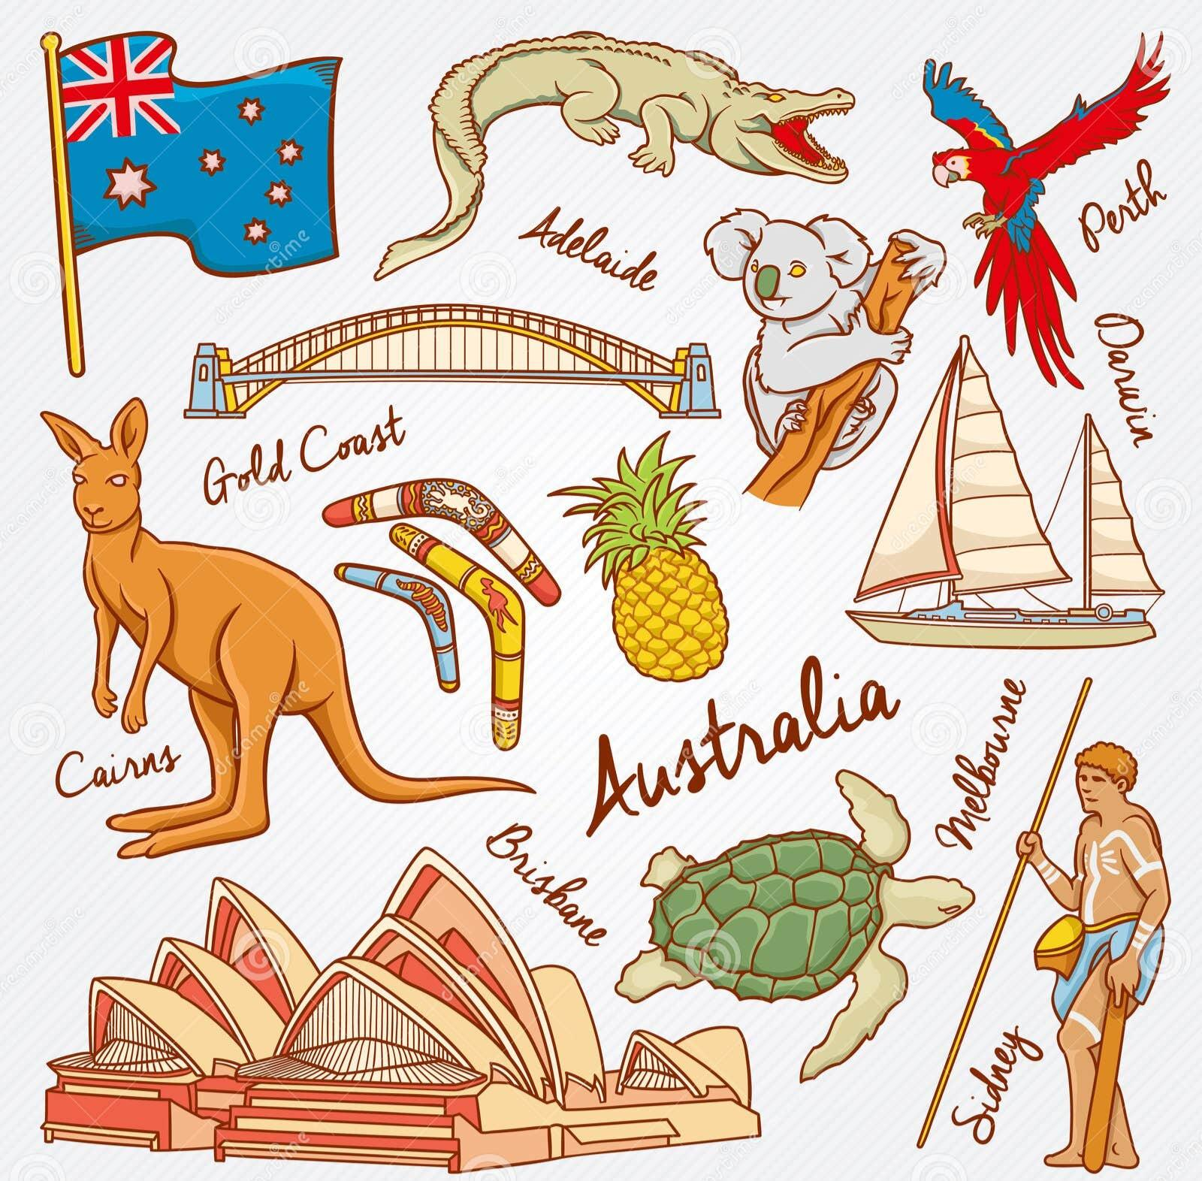
Australia
Cómo es su cultura? La cultura australiana es: Multicultural, por la inmigración de personas de todo el mundo. Tiene una fuerte influencia británica (idioma, instituciones). Conserva tradiciones aborígenes, especialmente en el arte, la música y la espiritualidad. Amantes del deporte (cricket, rugby, fútbol, surf). Valoran mucho la naturaleza y el aire libre.
Cuál es su latitud y longitud? La ubicación aproximada del centro de Australia es: Latitud: 25° S Longitud: 133° E

Slide 25
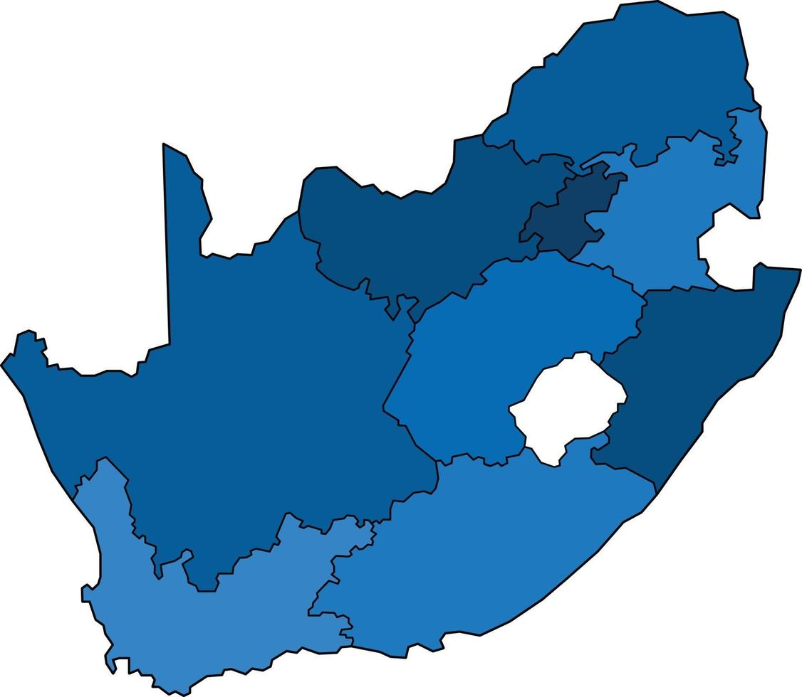
Sudáfrica

Slide 26
Sudáfrica
En qué continente se ubica Sudáfrica? Continente: África. Es uno de los países más australes del continente. Forma de gobierno* Sudáfrica es una república constitucional y una democracia representativa. Esto significa que el país tiene un presidente como jefe de estado y un parlamento que hace las leyes. Superficie* Sudáfrica es un país grande, con una superficie de aproximadamente 1,2 millones de kilómetros cuadrados. Es el país más austral del continente africano. ¿Qué mares rodean a Sudáfrica? Sudáfrica está bordeada por: las Atlántico (al oeste), Océano Índico (al este). Ambos océanos se encuentran en el extremo sur, cerca del Cabo de Buena Esperanza.

Slide 27
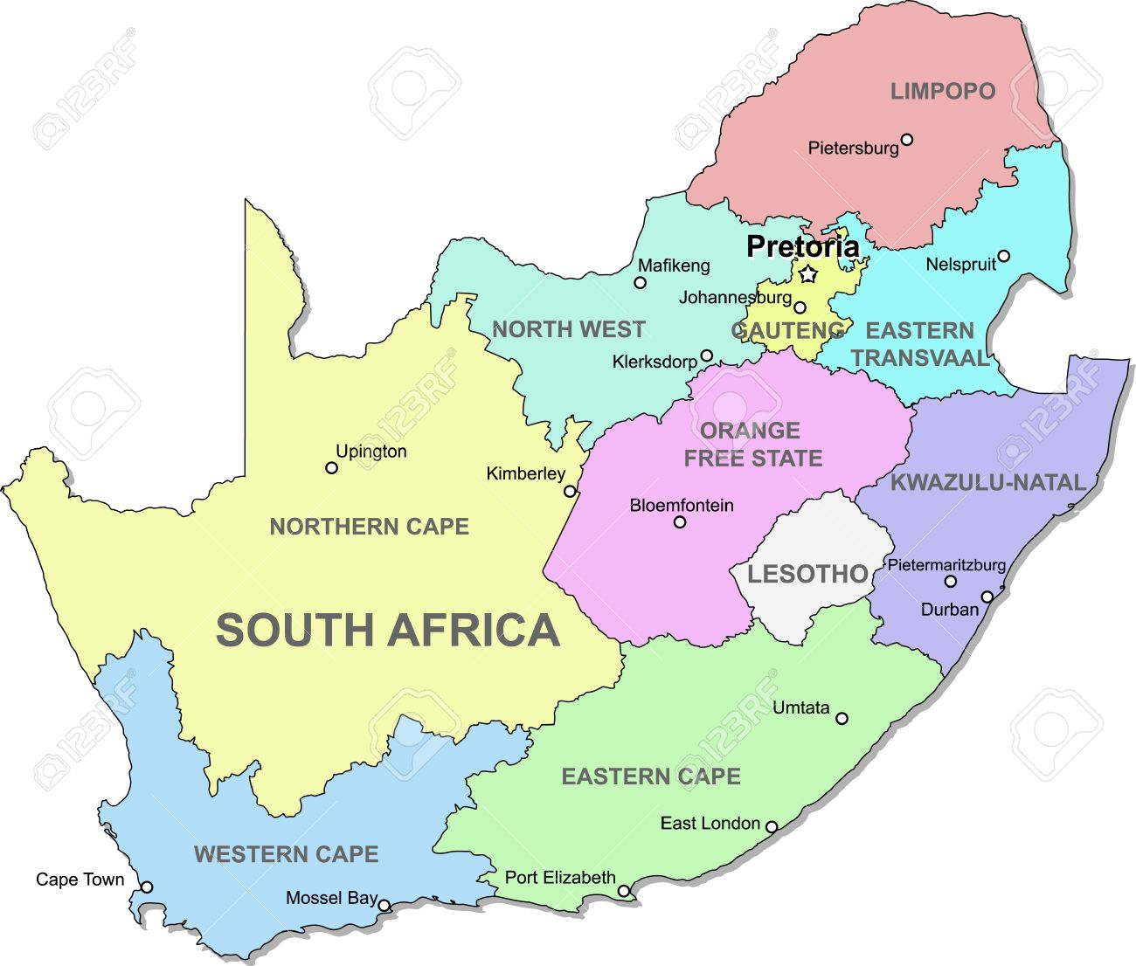
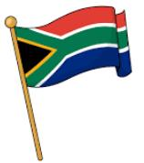
Sudáfrica
¿Cuál es su división política?
Sudáfrica es una república democrática parlamentaria y está dividida en:
9 provincias: Cabo Occidental, Cabo Oriental, Cabo del Norte, Estado Libre, KwaZulu-Natal, Gauteng, Mpumalanga, Limpopo y Noroeste.
La capital nacional se divide en tres ciudades:
Pretoria (capital administrativa),
Ciudad del Cabo (capital legislativa),
Bloemfontein (capital judicial).
¿Cuál es su bandera?
La bandera de Sudáfrica es muy colorida y simbólica:
Tiene seis colores: negro, amarillo, verde, blanco, rojo y azul.
Su diseño en forma de "Y" representa la unidad del país tras el apartheid.
Es un símbolo de diversidad y reconciliación.

Slide 28
Sudáfrica
Cantidad de habitantes* Sudáfrica tiene una población de alrededor de 60 millones de personas. La mayoría de los sudafricanos viven en ciudades y pueblos, especialmente en las provincias de Gauteng y KwaZulu-Natal. *Actividad económica* La economía de Sudáfrica se basa en: - La minería, con recursos como oro, diamantes y platino - La agricultura, con productos como frutas, verduras y vino - La industria manufacturera, con productos como automóviles y maquinaria *Relieve* Sudáfrica tiene un relieve muy variado, con:- Montañas en el sur y este, como las montañas Drakensberg, Llanuras en el centro y norte, como el Highveld, Desiertos en el oeste, como el desierto del Kalahari, Costas en el sur y este, con playas y acantilados Hidrografía* Sudáfrica tiene muchos ríos y lagos importantes, incluyendo: El río Orange, que fluye hacia el Océano Atlántico,El río Vaal, que es un importante afluente del río Orange, El lago artificial de Gariep, que es uno de los lagos más grandes del país - La costa sudafricana tiene una longitud de más de 2.500 kilómetros y baña el Océano Atlántico y el Océano Índico.

Slide 29
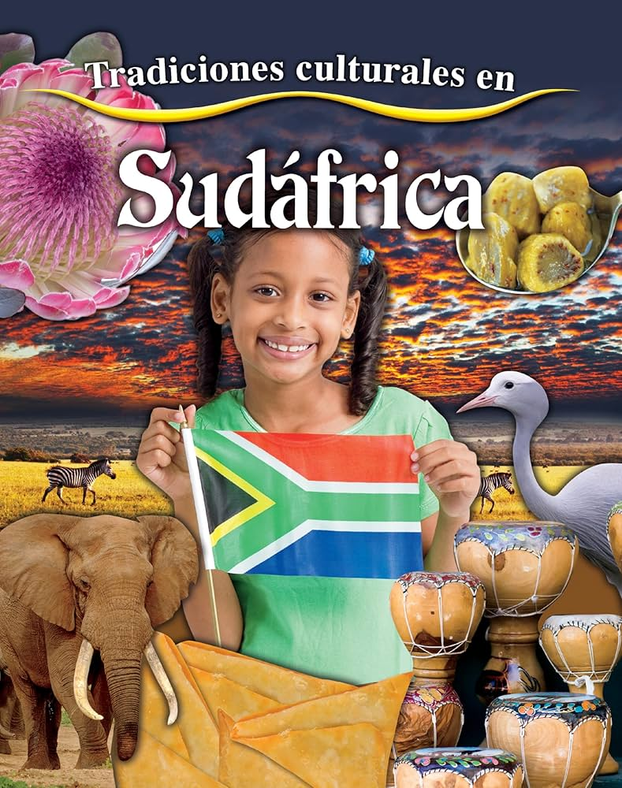
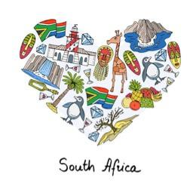
Sudáfrica
¿Cómo es su cultura?
La cultura sudafricana es:
Extremadamente diversa, por eso el país es conocido como la "nación del arco iris".
Tiene 11 idiomas oficiales, entre ellos el zulú, xhosa, afrikáans e inglés.
La población mezcla tradiciones africanas, europeas y asiáticas.
Gran riqueza en danza, música tribal, gastronomía y vestimenta tradicional.
¿Cuál es su latitud y longitud?
La ubicación aproximada del centro de Sudáfrica es:
Latitud: 30° S
Longitud: 25° E

